Slide 1
Tuần 21
Bài 61: Bảng chia 5 – Tiết 1
TOÁN 2
Tập 2

Slide 2






KHỞI ĐỘNG

Slide 3

TRÒ CHƠI
Giải đáp nhanh

Slide 4
Luật chơi:
GV chia lớp thành hai nhóm. Học sinh trong nhóm được đánh số thứ tự. Hai nhóm bắt thăm giành quyền nêu phép tính trước để nhóm kia nêu câu trả lời, cứ luân phiên như vậy.
Ví dụ: 10 : 2 =?
Trong khoảng thời gian nhất định nhóm nào ghi được nhiều điểm sẽ chiến thắng.

Slide 5
KHÁM PHÁ
KIẾN THỨC MỚI

Slide 6


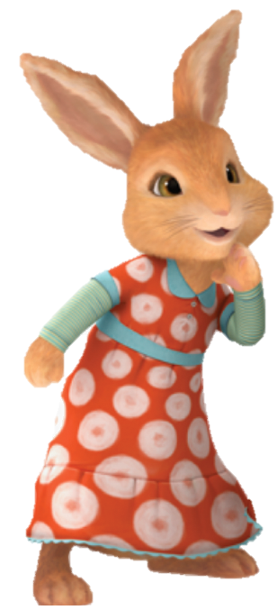
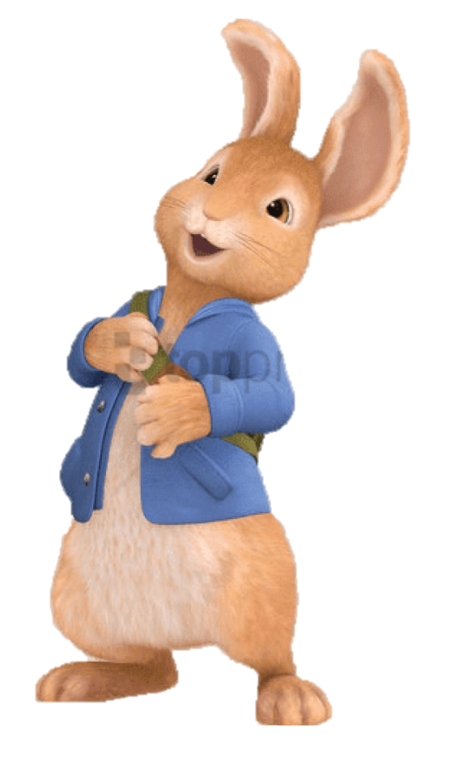
THỎ CON GIÚP MẸ

Slide 7


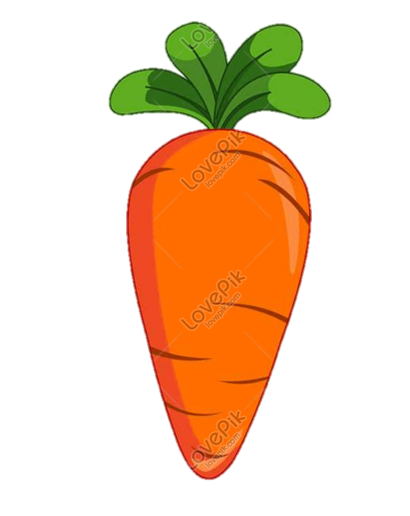
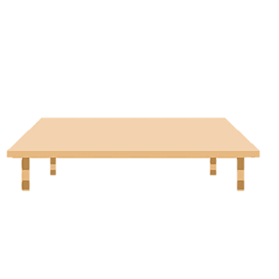
Anh Thỏ ơi, có 20 củ cà rốt.
Mẹ dặn xếp đều mỗi đĩa 5 củ cà rốt.

Slide 8
Có 20 củ cà rốt xếp đều vào mỗi đĩa 5 củ cà rốt. Vậy mình phải lấy mấy cái đĩa?
Mình sẽ thực hiện phép chia
20 : 5

Slide 9
Vì 5 x 4 = 20
Nên 20 : 5 = 4
20 : 5 = ?

Slide 10
Vậy em sẽ lấy
4 cái đĩa.

Slide 11
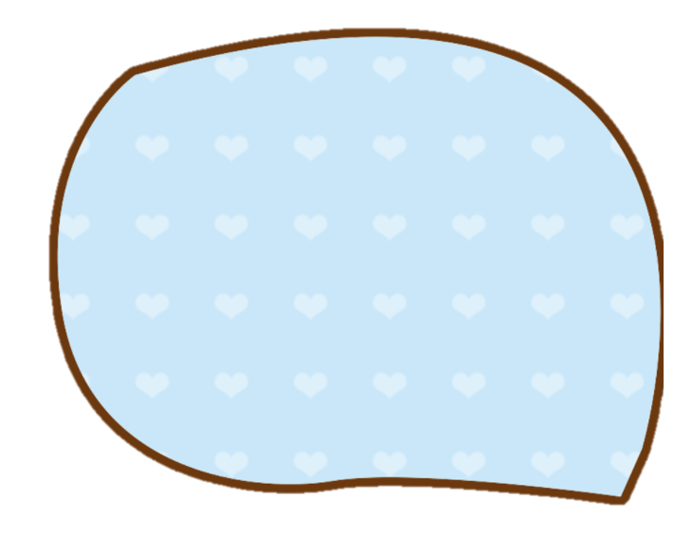
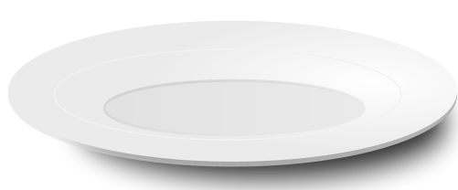
Chúng mình cùng kiểm tra lại kết quả nhé!
Vậy
20 : 5 = 4

Slide 12


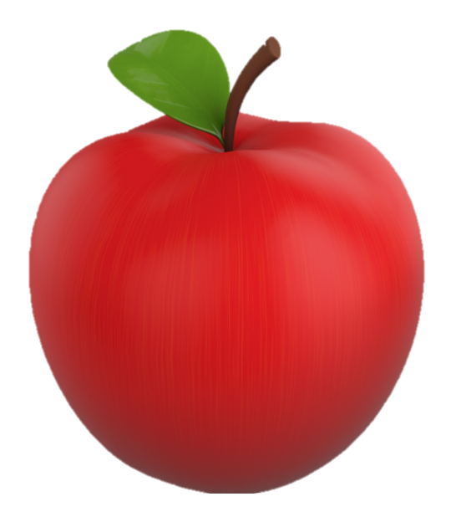
Anh ơi, có nhiều táo quá. Mình cùng đếm xem có bao nhiêu quả nhé!
Mình cùng đếm nào!

Slide 13
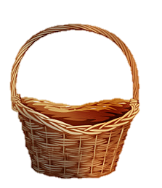
Em Thỏ yên tâm, anh mang theo 5 cái giỏ, đựng đủ được chỗ táo này!
Anh Thỏ ơi, em đếm được 15 quả táo đấy.

Slide 14
Anh đố em nhé!

Slide 15
Có 15 quả táo, chia đều vào 5 giỏ. Vậy mỗi giỏ đựng mấy quả táo?
Em sẽ thực hiện phép chia
15 : 5

Slide 16
Vì 5 x 3 = 15
Nên 15 : 5 = 3
Em giỏi lắm!

Slide 17
Chúng mình cùng kiểm tra lại kết quả nhé!
Vậy
15 : 5 = 3

Slide 18
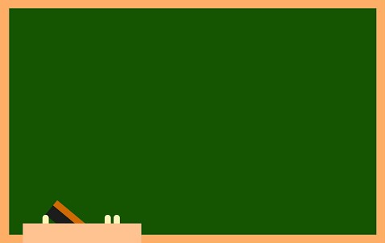
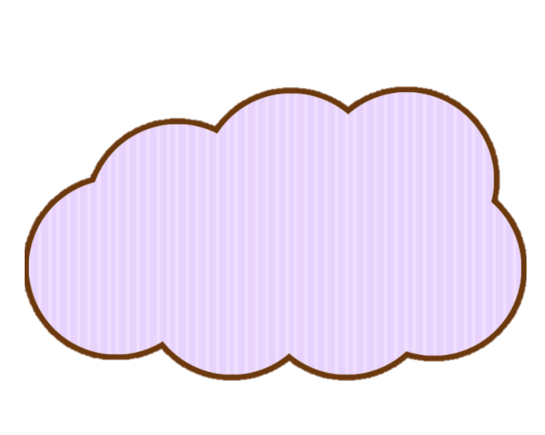


BẢNG CHIA 5
1
5 : 5 = ….
2
10 : 5 = …
15 : 5 = 3
20 : 5 = 4
THẢO LUẬN
NHÓM BÀN
25 : 5 = ….
5
30 : 5 = ….
6
35 : 5 = ….
7
40 : 5 = ….
8
45 : 5 = ….
9
50 : 5 = ….
10

Slide 19
LUYỆN TẬP
THỰC HÀNH

Slide 20


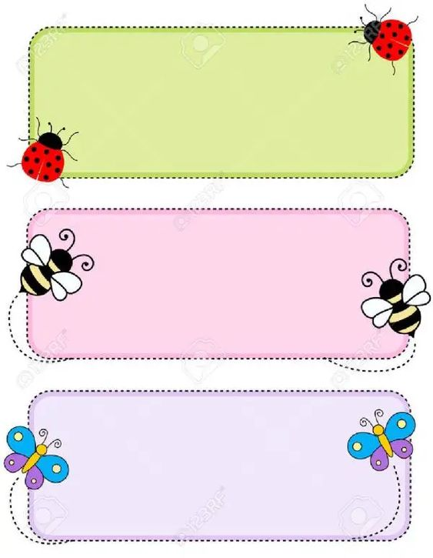
Tính nhẩm:
1
10 : 5 =
2
5 : 5 =
1
15 : 5 =
3
30 : 5 =
6
25 : 5 =
5
50 : 5 =
10
40 : 5 =
8
45 : 5 =
9
35 : 5 =
7

Slide 21


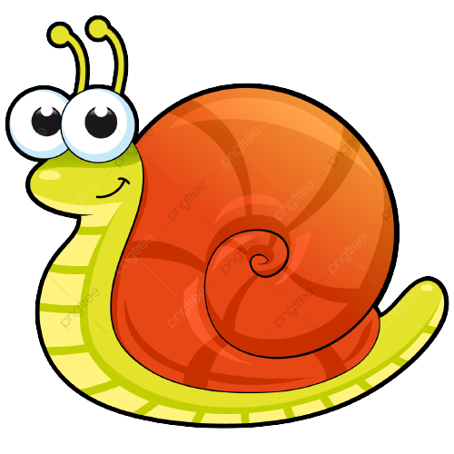
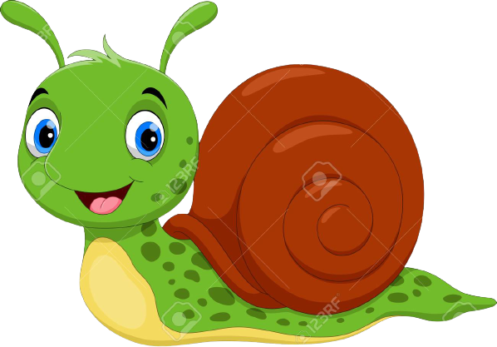
Tính:
2
15 kg : 5 =
20 kg : 5 =
35 cm : 5 =
50 dm : 5 =
5 kg
7 cm
4 kg
10 dm
45 l : 5 =
30 l : 5 =
9 l
6 l

Slide 22




Hướng dẫn chơi game
Mỗi bình nuôi cá là một câu hỏi.
Click vào các bình nuôi cá để đến câu hỏi.
Click vào các đáp án để lựa chọn đáp án đúng.
Click vào ngôi sao để quay trở lại màn chọn cá.
Chọn con cá tương ứng với bình nuôi cá đã chọn trước đó để cá rơi vào trong bể.
Click vào bình nuôi cá tiếp theo để tiếp tục trò chơi.

Slide 23








Tiếp tục bài học
Notes:
Hướng dẫn: GV click vào bình cá bên dưới con cá để hiện câu hỏi tương ứng.
Sau khi HS trả lời đúng, GV click vào con cá đế nuôi cá trong bình tương ứng.

Slide 24



Câu 1: 25 : 5 = ?
A. 5
B. 7
C. 6
D. 4

Slide 25
Câu 2: 30 : 5 = ?
A. 4
B. 6
C. 5
D. 7

Slide 26
Câu 3: 45 : 5 = ?
A. 6
B. 7
C. 9
D. 8

Slide 27
Câu 4: 10 : 5 = ?
A. 5
B. 4
C. 3
D. 2

Slide 28


Bài học hôm nay em biết
thêm được điều gì?

Slide 29
Để có thể làm tốt các bài tập
trên em nhắn bạn điều gì?

Slide 30


DẶN DÒ

Slide 31
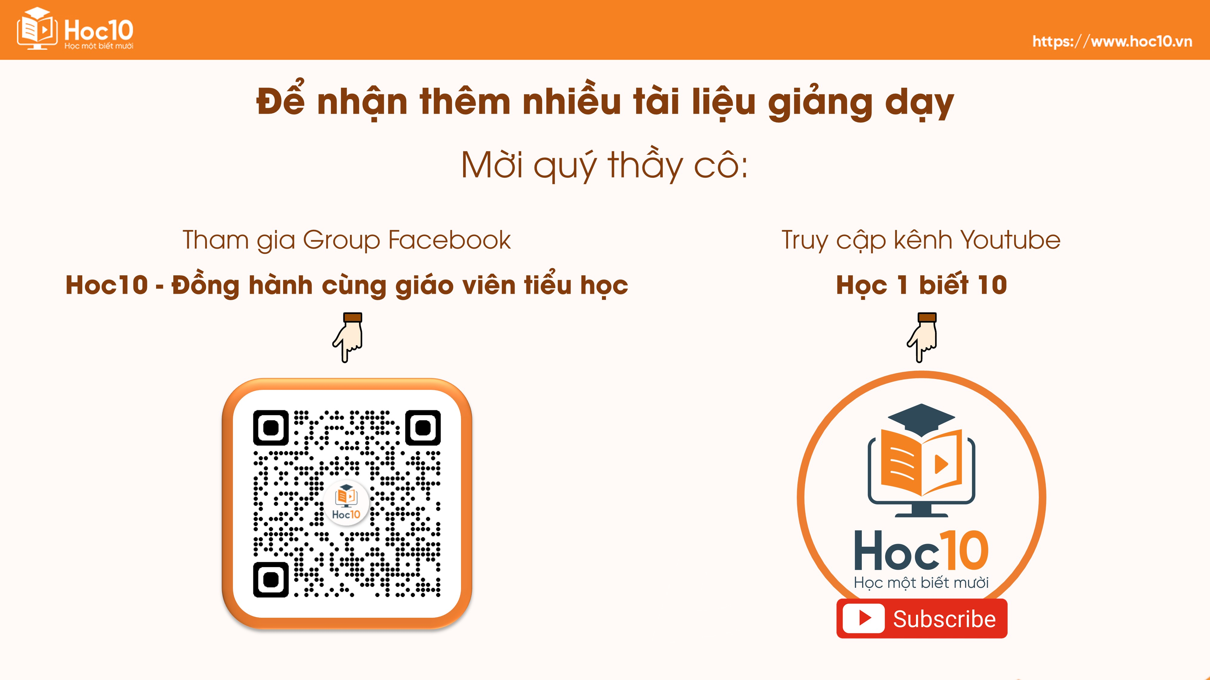
Notes:
https://www.youtube.com/@hoc1biet10

Slide 32


